Slide 1

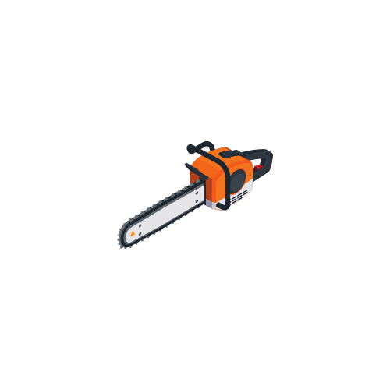
MÁY CƯA XÍCH
BÀI GIẢNG HUẤN LUYỆN AN TOÀN LAO ĐỘNG
BẢN QUYỀN THUỘC AN TOÀN NAM VIỆT

Slide 2
Một số vụ tai nạn lao động khi vận hành máy cưa xích
Khi vận hành máy cưa xích trong các môi trường làm việc như rừng, vườn cây hay công trường xây dựng, có những nguy cơ tai nạn đáng chú ý:
  Cắt vào chân tay
  Sảy cưa gây thương tích nghiêm trọng
  Rơi vật thể từ trên cao
  Quá tải lao động
  Hư hại máy cưa xích do sử dụng không đúng cách

Slide 3
Tóm tắt bài học
1. Giới thiệu
2. Thành Phần Và Chức Năng Của máy cưa xích
3. Kiểm tra và bảo trì an toàn trước khi vận hành máy cưa xích
4. Quy trình vận hành an toàn máy cưa xích
5. Đánh giá rủi ro và quản lý mối nguy khi vận hành máy cưa xích
6. Các yếu tố ảnh hưởng đến an toàn lao động khi vận hành máy cưa xích
7. Đào tạo an toàn lao động về kỹ năng vận hành máy cưa xích
8. Ý nghĩa của an toàn lao động trong việc vận hành máy cưa xích

Slide 4
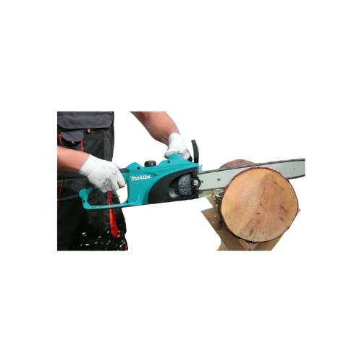
Giới thiệu
A. Tổng quan về tầm quan trọng của an toàn lao động khi vận hành máy cưa xích
An toàn lao động khi vận hành máy cưa xích là vô cùng quan trọng và đòi hỏi sự chú ý đặc biệt từ người sử dụng. Máy cưa xích là một công cụ mạnh mẽ nhưng cũng tiềm ẩn nhiều nguy hiểm.
Khi không tuân theo các quy tắc an toàn, nguy cơ tai nạn và chấn thương nghiêm trọng là rất cao.

Slide 5
Giới thiệu
B. Các giao thức và quy định an toàn quan trọng khi vận hành máy cưa xích
Việc tuân thủ các giao thức và quy định an toàn khi vận hành máy cưa xích là rất quan trọng để đảm bảo an toàn cho người sử dụng và những người xung quanh.
Một trong những quy định quan trọng là đảm bảo rằng người sử dụng máy cưa được đào tạo và có kiến thức cơ bản về cách sử dụng thiết bị này. Việc này giúp họ hiểu được các nguy hiểm tiềm ẩn và cách ứng phó khi sử dụng máy cưa.

Slide 6
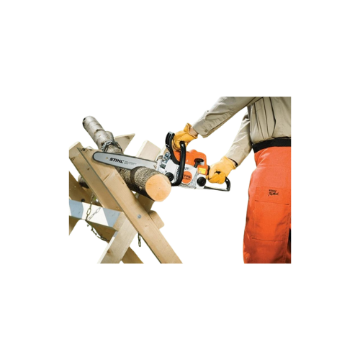
Thành Phần Và Chức Năng Của máy cưa xích
A. Các thành phần khác nhau của máy cưa xích:
Động cơ là trái tim của máy cưa xích, cung cấp năng lượng cần thiết để vận hành. Động cơ thường được sử dụng là động cơ xăng hoặc động cơ điện, tùy thuộc vào loại máy cưa và mục đích sử dụng. Động cơ chịu trách nhiệm cung cấp sức mạnh để đẩy lưỡi cưa xoay và cắt gỗ.
Lưỡi cưa là thành phần chịu trách nhiệm cắt gỗ. Lưỡi cưa thường là một dải kim loại nhọn có răng cưa sắc bén. Loại lưỡi cưa được lựa chọn phụ thuộc vào loại gỗ và công việc cần thực hiện.

Slide 7
Thành Phần Và Chức Năng Của máy cưa xích
B. Cấu trúc và nguyên lý hoạt động của máy cưa xích:
Động cơ của máy cưa xích có thể là động cơ xăng hoặc động cơ điện. Động cơ tạo ra sức mạnh để quay lưỡi cưa và thực hiện quá trình cắt gỗ.
Lưỡi cưa là một dải kim loại nhọn được bọc xung quanh một vòng xích hoặc vòng dây đai. Lưỡi cưa quay nhanh và có răng cưa sắc bén để cắt qua các tảng gỗ. Hệ thống điều khiển bao gồm các cần gạt và bộ phận để điều chỉnh tốc độ và sức mạnh của máy cưa xích.

Slide 8
Thành Phần Và Chức Năng Của máy cưa xích
C. Ứng dụng trong ngành ngành xây dựng và thi công của máy cưa xích:
Máy cưa xích (chain saw machine) là một công cụ quan trọng trong ngành xây dựng và thi công, được sử dụng để cắt và xử lý các vật liệu gỗ trong quá trình xây dựng và bảo trì công trình.
Công dụng chính của máy cưa xích trong ngành xây dựng là cắt các thanh gỗ, cọc gỗ, hay các vật liệu gỗ khác để sử dụng làm kết cấu, khung móng, cốt thép bê tông, ván sàn và nhiều ứng dụng khác.

Slide 9
Thành Phần Và Chức Năng Của máy cưa xích
D. Những rủi ro liên quan đến việc vận hành máy cưa xích:
Việc vận hành máy cưa xích (chain saw machine) liên quan đến nhiều rủi ro và nguy hiểm mà người sử dụng cần phải nhận thức và đối phó. Một trong những rủi ro chính là nguy cơ chấn thương do tai nạn khi sử dụng máy cưa.
Lưỡi cưa xoay nhanh và rất sắc bén, có thể gây ra các vết thương nghiêm trọng nếu không tuân thủ các quy tắc an toàn.

Slide 10

Kiểm tra và bảo trì an toàn trước khi vận hành máy cưa xích
A. Kiểm tra an toàn trước khi vận hành máy cưa xích
Kiểm tra lưỡi cưa: Đảm bảo rằng lưỡi cưa được lắp đúng cách, không bị mài mòn quá mức và có độ sắc cần thiết. Lưỡi cưa cũ cần được thay thế để đảm bảo hiệu suất cắt tốt nhất.
Kiểm tra hệ thống truyền động: Xem xét các bộ phận của hệ thống truyền động như xích hoặc dây đai để đảm bảo chúng không bị lỏng hoặc hư hỏng. Hệ thống truyền động phải hoạt động một cách trơn tru để tránh nguy cơ tai nạn.

Slide 11
Kiểm tra và bảo trì an toàn trước khi vận hành máy cưa xích
B. Hướng dẫn bảo trì máy cưa xích định kỳ
Kiểm tra và làm sạch lọc gió: Lọc gió trên máy cưa xích cần được kiểm tra định kỳ và làm sạch hoặc thay thế khi cần thiết. Lọc gió bẩn có thể làm giảm hiệu suất của động cơ và dẫn đến hao mòn nhanh hơn.
Kiểm tra và điều chỉnh dây xích: Dây xích trên máy cưa cần được kiểm tra định kỳ để đảm bảo độ căng phù hợp. Nếu dây xích quá chùng hoặc quá chặt, nó có thể làm giảm hiệu suất cắt và gây hao mòn cho các bộ phận khác của máy.

Slide 12
Quy trình vận hành an toàn máy cưa xích
A. Hướng dẫn từng bước về quy trình vận hành máy cưa xích an toàn:
Chuẩn bị trước khi khởi động: Đầu tiên, hãy đảm bảo rằng bạn đã đeo đầy đủ trang bị bảo hộ cá nhân như mũ bảo hiểm, kính bảo hộ, găng tay và giày chống đâm. Kiểm tra máy cưa xích để đảm bảo rằng nó trong tình trạng tốt và không có dấu hiệu hư hỏng.
Kiểm tra vị trí làm việc: Chọn một vị trí làm việc phẳng, ổn định và có đủ không gian để hoạt động máy cưa mà không gây cản trở hay nguy hiểm cho người khác.

Slide 13
Quy trình vận hành an toàn máy cưa xích
B. Các biện pháp xử lý khẩn cấp và cơ chế ứng phó sự cố khi vận hành máy cưa xích:
Ngừng máy ngay lập tức: Nếu gặp phải tình huống không mong muốn như mất kiểm soát của máy cưa xích hoặc nguy hiểm đối với sức khỏe, hãy ngừng máy ngay lập tức. Tắt nguồn và đặt máy cưa xuống một cách an toàn để tránh tai nạn.
Đánh dấu vùng nguy hiểm: Nếu có sự cố xảy ra và bạn không thể xử lý ngay, hãy đánh dấu vùng nguy hiểm bằng cách cảnh báo những người xung quanh và ngăn không cho họ tiếp cận khu vực nguy hiểm.
Gọi cấp cứu nếu cần thiết: Trong trường hợp tai nạn nghiêm trọng, hãy gọi cấp cứu ngay lập tức để đảm bảo sự an toàn cho bản thân và những người xung quanh.

Slide 14
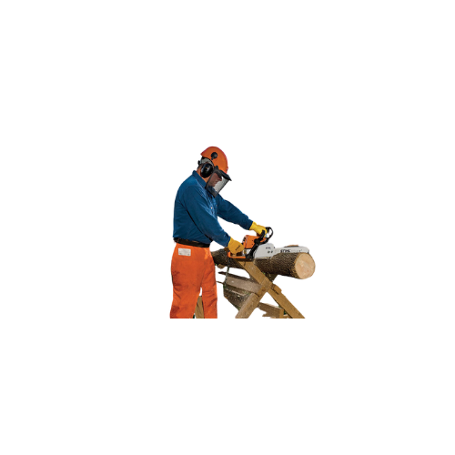
Đánh giá rủi ro và quản lý mối nguy khi vận hành máy cưa xích
A. Nhận diện các rủi ro, mối nguy hiểm tiềm ẩn trong vận hành máy cưa xích:
Nguy cơ chấn thương: Lưỡi cưa xoay nhanh và rất sắc bén, có thể gây ra các chấn thương nghiêm trọng nếu không đề phòng. Các vết cắt, thương tổn do lưỡi cưa có thể xảy ra khi không tuân thủ các quy tắc an toàn hoặc khi vận hành máy trong điều kiện không thích hợp.
Nguy cơ từ vật liệu gỗ văng tóe: Khi cưa gỗ, có nguy cơ các mảnh gỗ văng tóe ra và gây thương tích cho người sử dụng hoặc những người xung quanh.

Slide 15
Đánh giá rủi ro và quản lý mối nguy khi vận hành máy cưa xích
B. Các chiến lược phòng ngừa mối nguy hiệu quả khi vận hành máy cưa xích:
1. Kiểm tra và bảo dưỡng định kỳ máy cưa xích để việc vận hành an toàn
  Kiểm tra lưỡi cưa: Đầu tiên, hãy kiểm tra lưỡi cưa để đảm bảo rằng nó còn sắc và không bị gãy hoặc hư hỏng. Lưỡi cưa cùn hoặc hỏng có thể gây ra sự cố trong quá trình vận hành. Hãy thay thế lưỡi cưa nếu cần thiết.
  Kiểm tra hệ thống truyền động: Tiếp theo, kiểm tra hệ thống truyền động của máy cưa xích, bao gồm xích hoặc dây đai, để đảm bảo chúng không bị lỏng hoặc hư hỏng. Hệ thống truyền động phải được bảo trì tốt để tránh mất kiểm soát của lưỡi cưa.

Slide 16
Đánh giá rủi ro và quản lý mối nguy khi vận hành máy cưa xích
B. Các chiến lược phòng ngừa mối nguy hiệu quả khi vận hành máy cưa xích:
2. Tuân thủ các quy định an toàn lao động để việc vận hành an toàn máy cưa xích an toàn
  Đào tạo và huấn luyện: Đảm bảo rằng tất cả những người vận hành máy cưa xích đều được đào tạo và huấn luyện về cách sử dụng máy an toàn và hiệu quả. Đào tạo này bao gồm việc hướng dẫn về các quy tắc an toàn, kỹ năng kỹ thuật và biện pháp khẩn cấp.
  Đeo đủ trang bị bảo hộ cá nhân: Trước khi bắt đầu vận hành, những người sử dụng máy cưa xích cần đảm bảo đeo đủ trang bị bảo hộ cá nhân như mũ bảo hiểm, kính bảo hộ, găng tay chống cắt và giày chống đâm.

Slide 17
Đánh giá rủi ro và quản lý mối nguy khi vận hành máy cưa xích
B. Các chiến lược phòng ngừa mối nguy hiệu quả khi vận hành máy cưa xích:
3. Xác định và đánh dấu vùng an toàn khi vận hành máy cưa xích
  Đầu tiên, bạn cần xác định các vùng nguy hiểm như nơi lưỡi cưa hoạt động và vùng có nguy cơ văng vật liệu.
  Sau đó, hãy đánh dấu và giới hạn vùng an toàn bằng cách sử dụng cọc hoặc dây kéo. Đảm bảo rằng những người không tham gia vào công việc vận hành máy cưa không được phép vào vùng này.

Slide 18
Đánh giá rủi ro và quản lý mối nguy khi vận hành máy cưa xích
B. Các chiến lược phòng ngừa mối nguy hiệu quả khi vận hành máy cưa xích:
4. Sử dụng thiết bị bảo hộ cá nhân khi vận hành máy cưa xích
  Mũ bảo hiểm: Đeo mũ bảo hiểm chắc chắn để bảo vệ đầu khỏi các vật rơi từ trên cao, đặc biệt là khi làm việc dưới các cây.
  Kính bảo hộ: Sử dụng kính bảo hộ để bảo vệ mắt khỏi các mảnh vật liệu gỗ văng ra trong quá trình cắt.
  Găng tay chống cắt: Đeo găng tay chống cắt để bảo vệ tay khi tiếp xúc với lưỡi cưa sắc bén và các vật liệu gỗ.

Slide 19
Đánh giá rủi ro và quản lý mối nguy khi vận hành máy cưa xích
B. Các chiến lược phòng ngừa mối nguy hiệu quả khi vận hành máy cưa xích:
5. Quy trình khẩn cấp và phản ứng trong trường hợp sự cố khi vận hành máy cưa xích
  Ngừng hoạt động ngay lập tức: Nếu bạn gặp phải bất kỳ sự cố nào trong quá trình vận hành máy cưa xích, hãy ngừng hoạt động máy ngay lập tức. Tắt nguồn và đặt máy cưa xuống một cách an toàn để ngăn ngừa các tình huống nguy hiểm.
  Đánh dấu và báo cáo sự cố: Đánh dấu vùng xảy ra sự cố để ngăn ngừa người khác tiếp cận và gây nguy hiểm. Báo cáo sự cố cho người quản lý hoặc kỹ thuật viên chuyên môn để họ có thể xử lý và kiểm tra máy.

Slide 20
Đánh giá rủi ro và quản lý mối nguy khi vận hành máy cưa xích
B. Các chiến lược phòng ngừa mối nguy hiệu quả khi vận hành máy cưa xích:
6. Tham gia các khóa học an toàn lao động khi vận hành máy cưa xích
  Huấn luyện an toàn vệ sinh lao động không chỉ là yêu cầu pháp lý mà còn là cam kết đối với sự an toàn và sức khỏe của người lao động.
  Nó giúp nhân viên nhận biết và đối phó với các nguy cơ và tình huống nguy hiểm, từ đó giảm thiểu tai nạn, thương tích hoặc tử vong trong công việc hàng ngày.

Slide 21
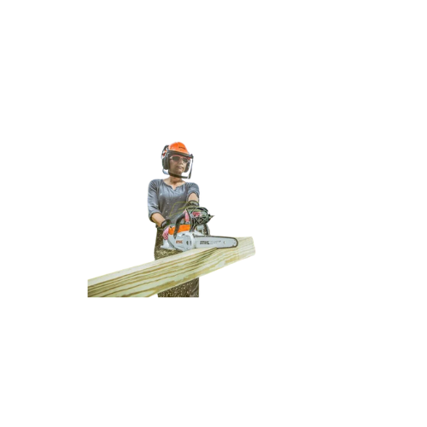
Các yếu tố ảnh hưởng đến an toàn lao động khi vận hành máy cưa xích
A. Điều kiện thời tiết ảnh hưởng như thế nào đến việc vận hành máy cưa xích
Điều kiện thời tiết có ảnh hưởng lớn đến việc vận hành máy cưa xích. Thời tiết xấu như mưa, tuyết, hoặc độ ẩm cao có thể làm giảm hiệu suất của máy cưa và tăng nguy cơ tai nạn.
Ví dụ, khi làm việc dưới mưa, máy cưa có thể trượt và gây nguy hiểm cho người sử dụng. Tuyết và băng trên đường có thể làm cho việc di chuyển xung quanh khu vực làm việc trở nên nguy hiểm.

Slide 22
Các yếu tố ảnh hưởng đến an toàn lao động khi vận hành máy cưa xích
B. Môi trường làm việc ảnh hưởng như thế nào đến việc vận hành máy cưa xích
Môi trường làm việc có ảnh hưởng đáng kể đến việc vận hành máy cưa xích. Các yếu tố môi trường như địa hình, không gian làm việc, và sự hiện diện của các vật liệu xung quanh đều có thể ảnh hưởng đến hiệu suất và an toàn khi sử dụng máy cưa.
Địa hình không phẳng và nhiều chướng ngại vật có thể làm cho việc di chuyển và điều khiển máy cưa trở nên khó khăn, tăng nguy cơ tai nạn.

Slide 23
Các yếu tố ảnh hưởng đến an toàn lao động khi vận hành máy cưa xích
C. Tình trạng kỹ thuật của máy cưa xích ảnh hưởng như thế nào đến việc vận hành máy cưa xích
Độ sắc của lưỡi cưa: Lưỡi cưa mòn hoặc không sắc có thể làm gia tăng áp lực và mức độ cắt, gây ra nguy hiểm khi sử dụng máy cưa.
Hệ thống truyền động: Nếu xích hoặc dây truyền động bị lỏng hoặc hư hỏng, máy cưa có thể hoạt động không ổn định và không an toàn.

Slide 24
Các yếu tố ảnh hưởng đến an toàn lao động khi vận hành máy cưa xích
D. Kiến thức an toàn và kỹ năng của người lao động ảnh hưởng như thế nào đến việc vận hành máy cưa xích
Kiến thức về an toàn: Người lao động cần được đào tạo về các nguyên tắc an toàn khi vận hành máy cưa xích, bao gồm cách sử dụng thiết bị bảo hộ cá nhân (PPE) như mũ bảo hiểm, kính bảo hộ, găng tay chống cắt, và áo khoác chống cắt.
Kỹ năng vận hành: Người lao động cần có kỹ năng vận hành máy cưa xích một cách chính xác và an toàn. Điều này bao gồm cách cầm và điều khiển máy cưa đúng cách, đặc biệt là trong các tình huống khó khăn như cưa trên cao, cưa gần các vật thể nguy hiểm, hoặc cưa trên mặt đất không bằng phẳng.

Slide 25
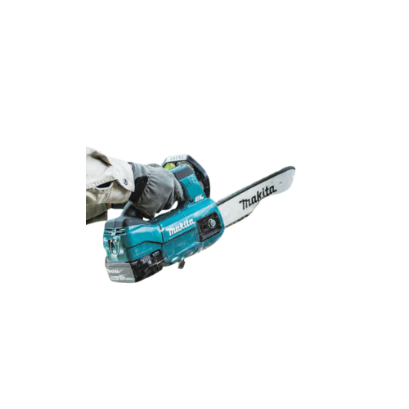
Đào tạo an toàn lao động về kỹ năng vận hành máy cưa xích an toàn
A. Tại sao người vận hành máy cưa xích cần phải được đào tạo an toàn lao động:
Đầu tiên, đào tạo an toàn giúp người vận hành hiểu và áp dụng các nguyên tắc an toàn khi làm việc với máy cưa, từ việc đeo đồ bảo hộ đến cách thức sử dụng và bảo trì máy. Kiến thức này giúp giảm nguy cơ tai nạn và bảo vệ sức khỏe của người lao động.
Thứ hai, đào tạo an toàn giúp người vận hành nhận biết các nguy hiểm tiềm ẩn khi làm việc với máy cưa xích. Bằng cách biết cách đánh giá tình huống và ứng phó trong các tình huống nguy hiểm, người lao động có thể tự bảo vệ mình và ngăn ngừa các tai nạn không mong muốn.

Slide 26
Đào tạo an toàn lao động về kỹ năng vận hành máy cưa xích an toàn
B. Huấn luyện an toàn lao động vận hành máy cưa xích ở đâu?
An Toàn Nam Việt là trung tâm chuyên huấn luyện an toàn lao động uy tín và chất lượng ở Việt Nam hiện nay. Với các buổi huấn luyện an toàn lao động được diễn ra liên tục tại các xưởng sản xuất, nhà máy hoặc công trường xây dựng trên khắp cả nước (63 tỉnh thành tại Việt Nam).
Đảm bảo cho việc huấn luyện được hiệu quả, An Toàn Nam Việt chuẩn bị cẩn thận, tỉ mỉ từng tí một dù là nhỏ nhất. Từ việc chuẩn bị công cụ, dụng cụ, thiết bị giảng dạy đến giáo trình, tài liệu, âm thanh, ánh sáng.

Slide 27
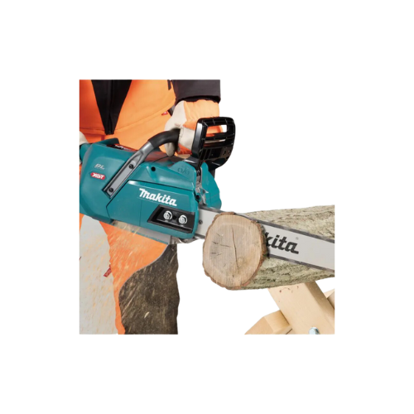
Ý nghĩa của an toàn lao động trong việc vận hành máy cưa xích
A. Tầm quan trọng của việc duy trì an toàn lao động trong vận hành máy cưa xích
Ngăn ngừa tai nạn: Việc tuân thủ các quy tắc an toàn và sử dụng thiết bị bảo hộ cá nhân giúp ngăn ngừa các tai nạn nghiêm trọng khi vận hành máy cưa xích.
Giảm thiểu rủi ro: Duy trì an toàn lao động cũng giúp giảm thiểu các rủi ro liên quan đến vận hành máy cưa xích, như nguy cơ bị cắt, va đập, hay sụp đổ vật liệu. Việc đào tạo và chủ động trong việc nhận diện và đánh giá các rủi ro giúp người lao động tăng cường sự tỉnh táo và chủ động trong công việc.

Slide 28
Ý nghĩa của an toàn lao động trong việc vận hành máy cưa xích
B. Biện pháp an toàn quan trọng cần nắm được trước khi vận hành máy cưa xích
Máy cưa xích là dụng cụ vô cùng hữu ích trong nhiều ngành nghề, đặc biệt là ngành lâm nghiệp và xây dựng.
Tuy nhiên, do đặc thù hoạt động sử dụng lưỡi cưa sắc bén và tốc độ quay cao, máy cưa xích tiềm ẩn nguy cơ gây tai nạn cao nếu người vận hành không tuân thủ các biện pháp an toàn.

Slide 29
Cảm ơn các bạn đã theo dõi
Mọi thắc mắc về bài giảng xin liên hệ với chúng tôi theo thông tin bên dưới:
CÔNG TY TNHH HUẤN LUYỆN AN TOÀN VÀ QUAN TRẮC MÔI TRƯỜNG NAM VIỆT (AN TOÀN NAM VIỆT)
Địa chỉ: Lầu 2, số 655 Đường Điện Biên Phủ, Phường 25, Quận Bình Thạnh, Thành phố Hồ Chí Minh, Việt Nam
Hotline 0908.111.791
Website https://antoannamviet.com/
Email: Lienhe@antoannamviet.com

